Slide 1
RIESGOS MINEROS
TNS en MINAS

Slide 2
RIESGOS EN MINERIA
IDENTIFICACIÓN DE PELIGROS
¿Qué son los Peligros?
Los Peligros son las causas de los accidentes:
Condiciones inseguras presentes en los lugares de trabajo.
Errores u omisones que comenten las personas.
Como Regla General,
los peligros, pueden ser percibidos por uno o más de nuestros sentidos.

Slide 3
RIESGOS EN MINERIA
¿Cómo lo define la Norma OHSAS 18.001?
PELIGRO
Fuente o situación con un potencial de daño
en términos de lesión o enfermedad,
daño a la propiedad,
daño al medio ambiente de trabajo,
o una combinación de ellos.

Slide 4
RIESGOS EN MINERIA
¿Cómo lo define
la Norma OHSAS 18.001?
IDENTIFICACIÓN DE PELIGROS
Proceso para reconocer si existe un peligro
y definir sus características.

Slide 5
RIESGOS EN MINERIA
¿Cómo lo define
la Norma OHSAS 18.001?
RIESGO
Combinación de la probabilidad de que ocurra
un determinado evento peligroso
y las consecuencias asociadas
a dicho evento.

Slide 6
RIESGOS EN MINERIA
¿Cómo lo define
la Norma OHSAS 18.001?
EVALUACIÓN DE RIESGO
Proceso para estimar
la magnitud de un riesgo y decidir si éste es tolerable o no.

Slide 7
RIESGOS EN MINERIA
¿QUÉ ES UN ACCIDENTE?
Evento no deseado que da lugar
a muerte, enfermedad, lesión,
daño u otra pérdida.

Slide 8
RIESGOS EN MINERIA
¿Cómo lo define la Norma OHSAS 18.001?
¿QUÉ ES UN INCIDENTE?
Evento que generó un accidente
o que tuvo el potencial
para llegar a ser un accidente.
1

Slide 9
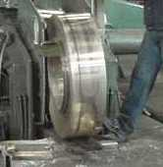
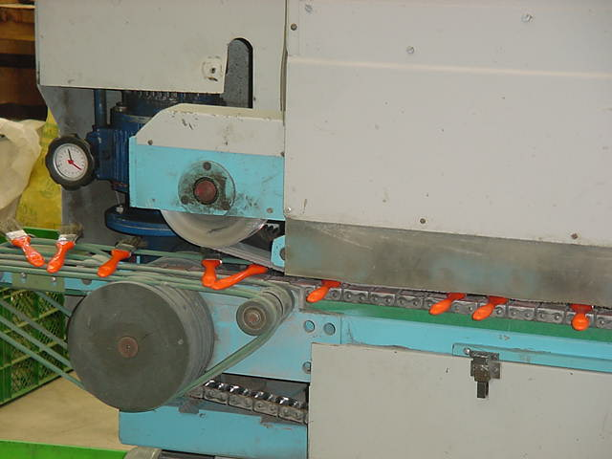
RIESGOS EN MINERIA
¿Por qué…….
ocurren los Incidentes?
CAUSAS
ACCIONES
INSEGURAS
Y/O
SUBESTANDARES
CONDICIONES
INSEGURAS
Y/O
SUBESTANDARES

Slide 10
RIESGOS EN MINERIA
ACCIONES INSEGURAS/SUBESTÁNDARES
Operar equipos sin autorización.
Poner fuera de servicio los dispositivos de Seguridad.
Usar equipo defectuoso.
Levantar objetos o materiales de manera incorrecta.
Instalar carga de manera incorrecta.
Emplear en forma inadecuada o no usar el equipo de protección personal.
Realizar mantención de los equipos mientras
se encuentran en funcionamiento o acercarse
a partes en movimiento.

Slide 11
RIESGOS EN MINERIA
CONDICIONES INSEGURAS/SUBESTÁNDARES
Protecciones y resguardos inadecuados.
Herramientas, equipos o materiales defectuosos.
Sistemas de advertencias insuficientes
o inexistencia de ellos.
Ventilación insuficiente.
Orden y limpieza deficientes en el lugar de trabajo.
Condiciones ambientales peligrosas: gases, polvo,
humos, emanaciones metálicas, vapores.
Niveles de ruido sobre los estándares
máximos permitidos.

Slide 12
RIESGOS EN MINERIA
ACCIDENTE
CONSECUENCIAS
DESMORALIZA
ESTRESA
OBSTACULIZA
AFECTA
MOLESTA
DAÑA
HIERE
MATA
PARALIZA
CUESTA
DESTROZA
RETRASA
FRUSTRA
CERCENA
INTERRUMPE
INCAPACITA

Slide 13
RIESGOS EN MINERIA
¿Para qué investigar los Incidentes?
Buscar las causas reales que generan los incidentes.
A objeto de mejorar el control existente sobre los riesgos.
Se deben investigar y proponer acciones correctivas y preventivas, para todos los accidentes e incidentes que afecten a las personas, instalaciones, equipos, medio ambiente y comunidad.

Slide 14
RIESGOS EN MINERIA
PERDIDAS
Valores humanos
Inversión de capital
Capacidad de Producción
Participación en el mercado
“Las pérdidas resultantes de los Incidentes deterioran y dañan la organización,
a tal punto que pueden llevarla a desaparecer”.

Slide 15
RIESGOS EN MINERIA
ACCIONES CORRECTIVAS Y PREVENTIVAS
Deben corregir y/o eliminar las...
CAUSAS
INMEDIATAS
CAUSAS
BÁSICAS
+
Acciones Inseguras
Condiciones Inseguras
Causas Inmediatas
Causas Básicas o Causas Origen
Factores Personales
Factores del Trabajo

Slide 16
RIESGOS EN MINERIA
ESTRATEGIAS DEL SEGUIMIENTO
DE SU CUMPLIMIENTO
Con el propósito de analizar los avances en la implementación de las medidas y mantener informado a los niveles superiores, se debe establecer fecha de seguimiento, sobre todo cuando las medidas correctivas
implican una planificación en el tiempo.

Slide 17
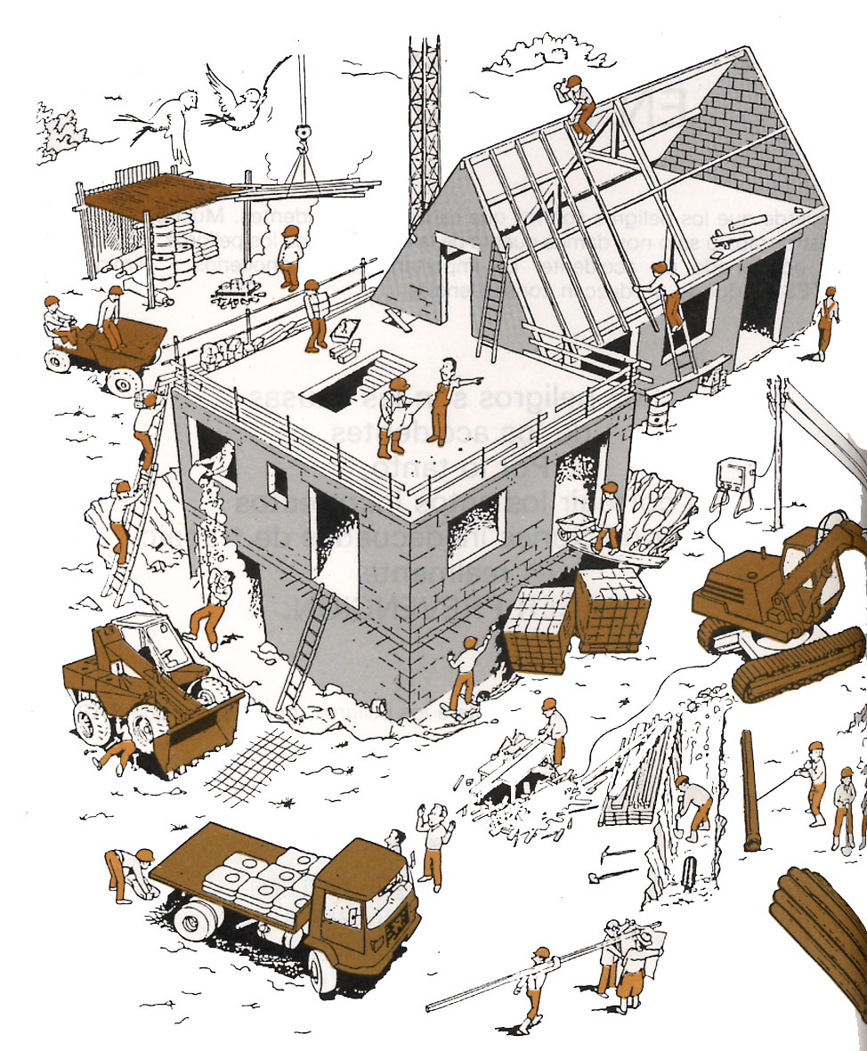
RIESGOS EN MINERIA

